Slide 1

Fakültə-İnformasiya texnologiyaları və İdarəetmə İxtisas-İnformasiya texnologiyaları Qrup-№ 685.18 Tələbə-İbrahimova Aytac Müəllimə-Əsgərova Bahar
Mövzu-Ağacvarı strukturlar, onların növləri, məntiqi və fiziki strukturları

Slide 2

PLAN
Ağacvari strukturlar​
Ağacvari strukturların xassələri​
Ağacvari strukturların növləri​
Məntiqi strukturlar​
Fiziki strukturlar ​

Slide 3

Verilənlərin strukturu, onların kompyuterdə saxlanılması üsuludur və o, elə seçilməlidir ki, verilənlərdən səmərəli istifadəni təmin etsin. Faylın verilənlər bazasının olması üçün onda olan informasiya struktura malik olmalıdır və elə formatlaşdırılmalıdır ki, sahələr bir-birindən asanlıqla fərqlənsinlər.
Verilənlər bazası struktura görə üç cür ola bilər:
iyerarxik
İyerarxik VB-da verilənlər arasındakı tabeçilik münasibətlərindən asılı olaraq budaqlanma olur.
şəbəkə
VB-nın şəbəkə modelində verilənlərə müraciət ona gələn yollar vasitəsi ilə həyata keçirilir
relyasion
Belə strukturlu VB-də verilən sətir və sütunların kəsişməsi ilə müəyyən olunur.

Slide 4

İyerarxik verilənlər bazası
İyerarxik model verilənlərin nizamlı qraf (və ya ağac şəklində təsvirinə əsaslanır. Qraf diaqramında təpələr mahiyyətlərin tipini, budaqlar isə mahiyyətlər arasındakı əlaqələri göstərir. İyerarxik modelin əsas məhdudluqları bunlardır:
-əlaqələrin bütün tipləri funksional xarakterlidir
-əlaqələr ağacvari struktura malikdirlər.

Slide 5

Ağacvari strukturlar
Kompüter elmlərində verilənləri saxlamaq üçün istifadə olunan üsullardan biri də ağaclardır. Bu strukturlar da qeyri - xətti dinamik strukturlara aiddir. Bu strukturlar açarlı axtarışda açarın səmərəli təşkili və axtarışı üçün istifadə olunur. Açar hər bir yazının ( söhbət cədvəldən və fayldan gedir ) bir mənalı təyin edən əlamətidir.
Açarları yazılarla birlikdə və ya onlardan ayrıca saxlamaq olar. Açarın ən yaxşı təsvir üsulu indeks hesab olunur. İndekslə açarın axtarışı üçün ağacvari strukturlardan geniş istifadə olunur.
Ağacvari strukturun məntiqi forması təbiətdə mövcud olan ağacı xatırladır. Burada ağac başayaq təsvir olunur.

Slide 6

Proqramlaşdırmada ağacvari struktur aşağıdakı xassələrlə malikdir:
z
1. Ağacın kökü yuxarıda, budaq və yarpaqları isə aşağıda təsvir olunur.
2. Ağac təpə və budaqlardan ibarətdir.
3. Ağacın təpələri içərisində eləsi var ki, ona budaq daxil olmur, ondan yalnız budaqlar xaric olur. Buna ağacın kökü və ya baş təpəsi deyilir.
4. Təpələr içərisində elələri var ki, onlardan heç bir budaq çıxmır, onlara yalnız budaqlar daxil olur. Belə təpələrə ağacın yarpaqları deyilir.
5. Ağacın hər bir təpəsinə baş təpədən başlayan yalnız bir yol var. Təpəyə başqa yolla müraciət mümkün deyil.

Slide 7

Ağacvari strukturların növləri​
Binar ağaclar​
Nizamlanmış ağaclar​
Balanslaşdırılmış ​
ağaclar​
B ağaclar​
Trie ağaclar​

Slide 8

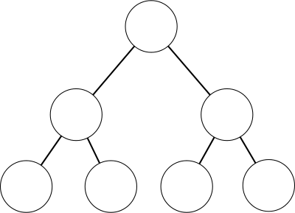
Binar ağaclar​
Ağaclar kənarları ilə birbirinə bağlanmış düyümlərdən ibarətdir. İkilik ağaclardan çox zaman informasiyaları çeşidləmək üçün istifadə edilir: ağacın hər bir buğumu açar olur və bu açardan kiçik olan bütün qiymətlər bir alt ağaca, böyük olanlar isə o biri alt ağaca düşür.İkili ağacda hər düyümün ən çox iki ədəd alt düyümü ola bilər.

Slide 9
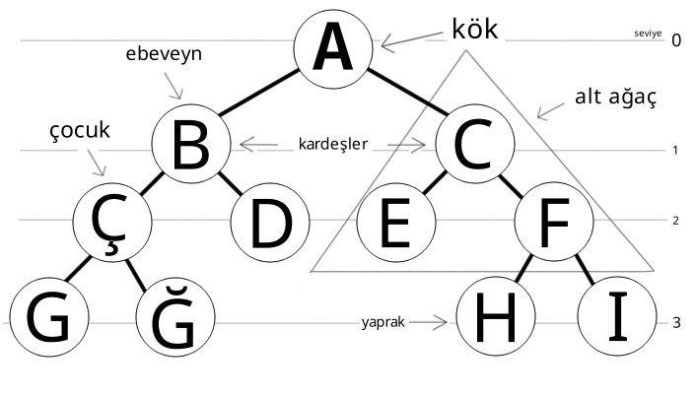
kök
qohum
Alt ağac
uşaq
qardaşlar
yarpaq

Slide 10

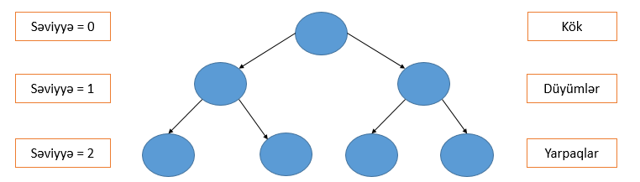
İkilik ağacların hər düyümündə (parent node) ən çox iki uşaq (child node) düyümü ola bilər. Bir və ya sıfır uşağı olan düyümlər mümkündür. Sıfır uşağı olan düyümlərə yarpaq (leaf) deyilir. Ən birinci düyüm isə kök (root) adlanır.
Bu ağacın dərinliyi (depth) 2-yə bərabərdir və hər səviyyənin (level) nömrəsi yanında verilmişdir.

Slide 11

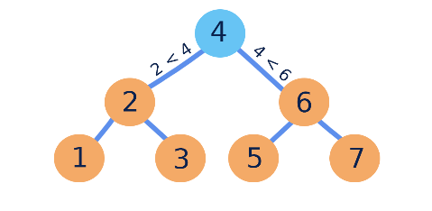
Ikilik ağacda kökün solunda olan bütün ədədl kökdən kiçik, sağında duran bütün ədədlər isə kökdən böyük olur:

Slide 13

Ağacvari strukturlar
Ağacın məntiqi strukturu
Ağacın fiziki strukturu

Slide 14

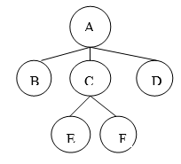
Ağacın məntiqi strukturu aşağıdakı kimidir
Ağacın hər bir təpəsi bir açar üçün nəzərdə tutulur. Yəni hər bir təpədə bir açar saxlanılır. A,B, C, D, E, F – açarlardır.

